Slide 1
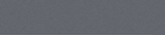
임베디드 시스템 설계 및 실험 목요일 분반
Nov 14, 2024
11주차
Timer & PWM
조교
나상진
sktkdwls1222@pusan.ac.kr

Slide 2
11주차 실험 내용

Slide 3
실험 목적
타이머
타이머의 종류와 특징
분주 계산
PWM 및 예제

Slide 4
타이머(Timer)
주기적 시간 처리를 위한 디지털 카운터 회로 모듈
펄스폭 계측, 주기적인 interrupt 발생 등에 사용
ex) 펄스폭 계측: LED가 점멸하는 시간 간격 측정, interrupt: 1초마다 LED 점멸 interrupt 발생
사용하는 보드의 클럭 주파수가 높기 때문에 prescaler를 설정하여 주파수를 낮춘 후 낮아진 주파수를 통해 8,16비트 등의 카운터 회로를 사용하여 주기를 얻는다.
ex) 시스템 클럭이 8MHz이고 타이머는 16비트 카운터 회로일때, 클럭이 1초에 8,000,000번 발생하고 16비트 카운터의 최대값은 65,535이기 때문에 약 8ms까지만 측정이 가능하다.(65,535 / 8,000,000 ≈ 0.008) 따라서 시스템 클럭을 그대로 사용하지 않고 prescaler를 통해 클럭 주파수를 낮춘 뒤, 16비트 카운터가 좀 더 긴 시간을 측정할 수 있도록 한다.

Slide 5
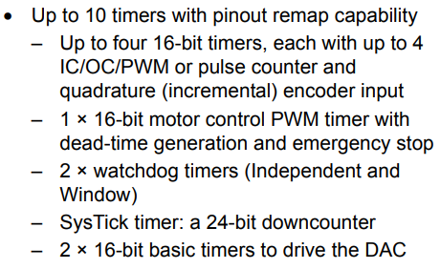
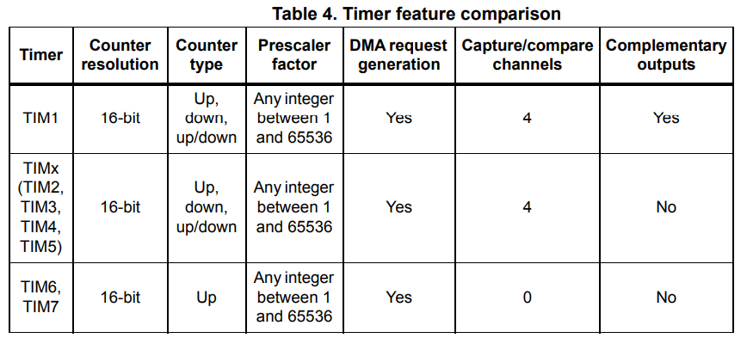
타이머(Timer)
STM32 타이머 종류
SysTick Timer
Watchdog Timer
Advanced-control Timer (TIM1, TIM8)
General-purpose Timer (TIM2 ~ TIM5)
Basic Timer (TIM6, TIM7)
Datasheet 1page 참고
Datasheet 18p 2.3.15 참고

Slide 6
타이머의 종류와 특징
Systick Timer
Real-Time Operating System(RTOS)에서 전용으로 사용되지만 standard down counter의 기능으로도 사용 가능
24bit down counter
최대 16,777,215(2^24 - 1)까지 카운트 가능
Autoreload capability
카운터가 0에 도달하면 자동으로 설정 값을 다시 로드
설정 값이 1000이라면 0이 된 후 다시 1000부터 카운트 시작
Counter가 0에 도달하면 설정에 따라 인터럽트가 발생
이를 통해 정기적인 작업 수행 가능
Programmable clock source
clock source를 선택 가능
측정 가능한 시간의 길이가 달라짐

Slide 7
타이머의 종류와 특징
IWDG/WWDG Timer-Watching timer
WATCHDOG(WDG)은 임베디드 시스템 등 특수 상황에서 CPU가 올바르게 작동하지 않을 시 강제로 리셋시키는 기능
IWDG/WWDG는 모두 소프트웨어 고장으로 인한 오작동을 감지하고 해결하는 역할을 수행
카운터가 주어진 시간 초과 값에 도달했을 때 시스템 재설정 또는 인터럽트(only WWDG)를 트리거
IWDG (Independent WatchDog)
IWDG는 Low Speed Internal (LSI) 클럭 기반으로 메인 클럭 고장에도 활성 상태 유지 가능
일반적인 시스템 감시에 사용
카운터가 0이 되면 시스템 리셋
WWDG (Window WatchDog)
7-bit down counter (0x40 ~ 0x7F를 카운트)
WWDG의 클럭은 APB1 클럭을 기반으로 동작
비정상적 어플리케이션 동작 감지를 위해 설정 가능한 time-window가 존재
Time-window내 반응을 요구하는(정확한 타이밍이 필요한) 애플리케이션에 적합
카운터가 0x40 보다 작을 경우 또는 카운터가 time-window 밖에 reload 됐을 경우 Reset 가능
Early Wakeup Interrupt (EWI) : 카운터가 0x40과 같을 때, EWI 인터럽트 발생하게 설정 가능

Slide 8
타이머의 종류와 특징
Advanced-control timers (TIM1 & TIM8)
16-bit auto-reload up, down, up/down counter를 포함
Prescaler 설정을 통해 카운터 클럭 주파수를 조절 가능
입력 신호 펄스 길이 측정(input capture) 또는 출력 파형 생성(output compare, PWM, complementary PWM with dead-time insertion) 등에 사용 가용
ex) 외부 센서 신호 측정, 모터 제어를 위한 PWM 생성
The advanced-control (TIM1&TIM8) and general-purpose (TIMx)는 자원을 공유하지 않는 독립적인 구조이며, 동기화 시키는 것도 가능

Slide 9
타이머의 종류와 특징
Basic timer (TIM6 & TIM7)
16-bit auto-reload up 카운터
설정 가능한 16-bit prescaler를 이용해 the counter clock 주파수를 나눠서 설정 가능
Digital to Analog Converter(DAC) 트리거에 사용
카운터 오버플로우 발생 시 인터럽트/Direct Memory Access(DMA) 요청 생성
*DMA는 12주차 강의 예정

Slide 10
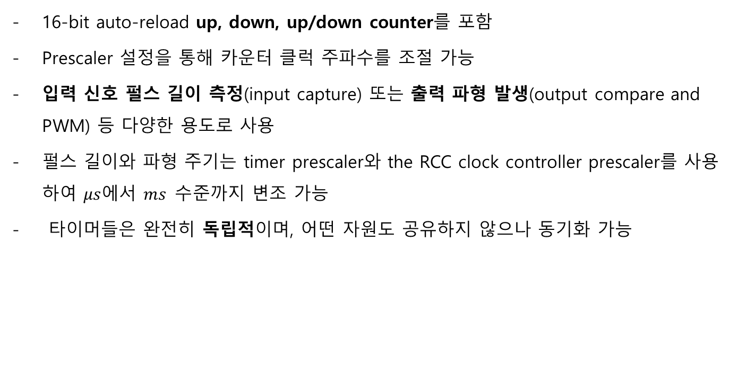
타이머의 종류와 특징
General-purpose timers (TIM2 to TIM5)
16-bit auto-reload up, down, up/down counter를 포함
Prescaler 설정을 통해 카운터 클럭 주파수를 조절 가능
입력 신호 펄스 길이 측정(input capture) 또는 출력 파형 발생(output compare and PWM) 등 다양한 용도로 사용
펄스 길이와 파형 주기는 timer prescaler와 the RCC clock controller prescaler를 사용하여 $μs$에서 $ms 수$준까지 변조 가능
타이머들은 완전히 독립적이며, 어떤 자원도 공유하지 않으나 동기화 가능

Slide 11
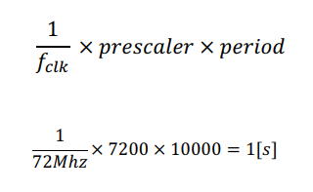
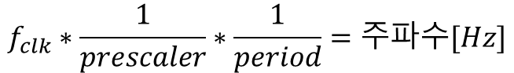
분주 계산
General-purpose timers (TIM2 to TIM5)
Prescaler(분주)는 MCU에서 제공하는 Frequency를 우리가 사용하기 쉬운 값으로 바꾸어 주는 것을 의미
Counter clock frequency 를 1~65536의 값으로 나누기 위해 16-bit programmable prescaler를 사용
Period를 통해 몇 번 count하는지 설정
타이머의 주기 계산 공식
타이머 주파수 계산 공식
$$f_{clk}∗\frac{1}{prescaler}∗\frac{1}{period}=주파수[Hz]$$

Slide 12
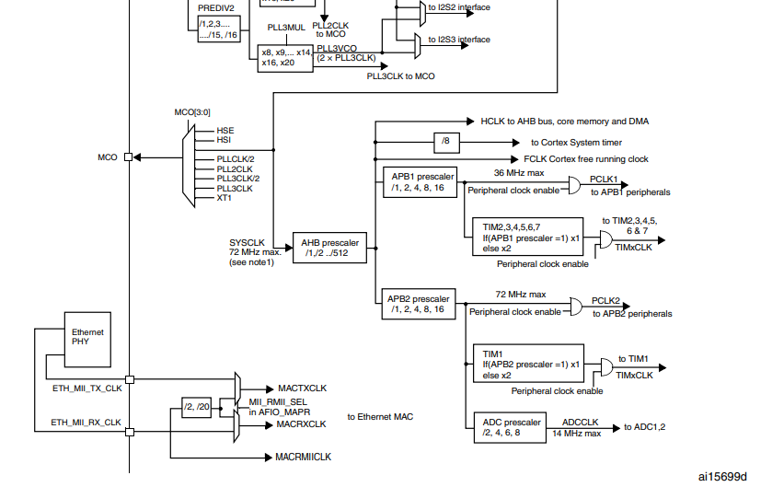
Clock frequency
라이브러리에서 설정된 timer clock frequency 확인하기
Reference manual 126p Clock tree 참고

Slide 13
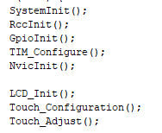
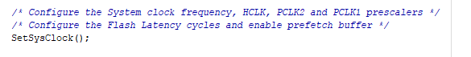
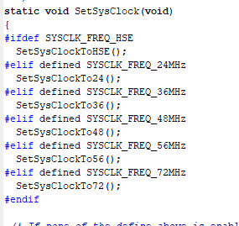
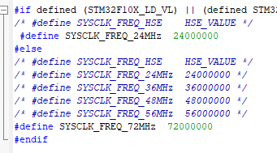
Clock frequency
라이브러리에서 설정된 timer clock frequency 확인하기
main
에서 확인

Slide 14
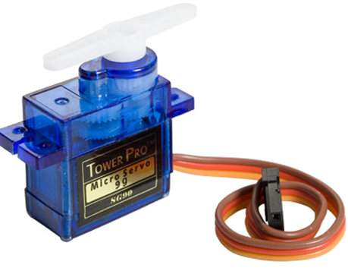
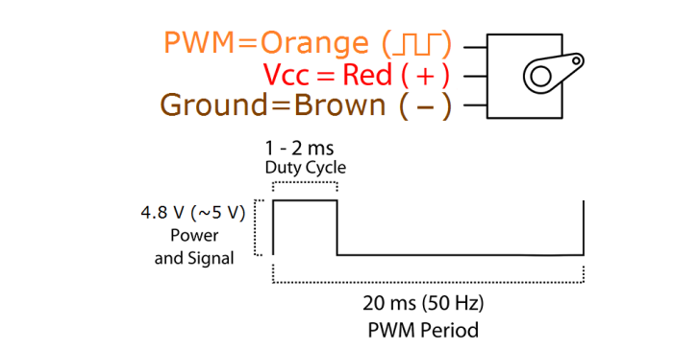
PWM
PWM(Pulse Width Modulation)
일정한 주기 내에서 Duty ratio를 변화 시켜서 평균 전압을 제어하는 방법
ex) 0~5V의 전력 범위에서 2.5V 전압을 가하고 싶다면, 50% 듀티 사이클 적용
Duty ratio란?
- PWM 신호에서 전체 주기 대비 HIGH 신호가 유지되는 시간의 비율
대부분의 서보모터는 50Hz ~ 1000Hz 의 주파수를 요구
하지만 데이터 시트를 반드시 확인해서 사용
SG90 서보모터

Slide 15
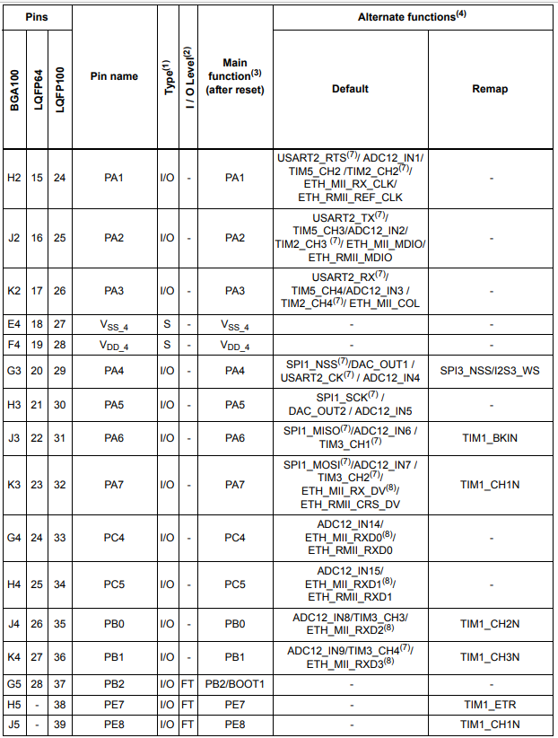
PWM
STM32보드 PWM 신호 예시
TIM3의 채널 3 사용 예시
PB0를 사용해야하며, Alternate function사용
(다른 채널 사용시 다른 핀을 사용해야함.)
prescale = (uint16_t) (SystemCoreClock / TODO);
TIM_TimeBaseStructure.TIM_Period = TODO;
TIM_TimeBaseStructure.TIM_Prescaler = prescale;
TIM_TimeBaseStructure.TIM_ClockDivision = 0;
TIM_TimeBaseStructure.TIM_CounterMode = TIM_CounterMode_Down;
TIM_OCInitStructure.TIM_OCMode = TIM_OCMode_PWM1;
TIM_OCInitStructure.TIM_OCPolarity = TIM_OCPolarity_High;
TIM_OCInitStructure.TIM_OutputState = TIM_OutputState_Enable;
TIM_OCInitStructure.TIM_Pulse = TODO; // us
TIM_OC3Init(TIM3, &TIM_OCInitStructure);
TIM_TimeBaseInit(TIM3, &TIM_TimeBaseStructure);
TIM_OC3PreloadConfig(TIM3, TIM_OCPreload_Disable);
TIM_ARRPreloadConfig(TIM3, ENABLE);
TIM_Cmd(TIM3, ENABLE);
Datasheet 28p Table 5. Pin definitions 참고

Slide 16
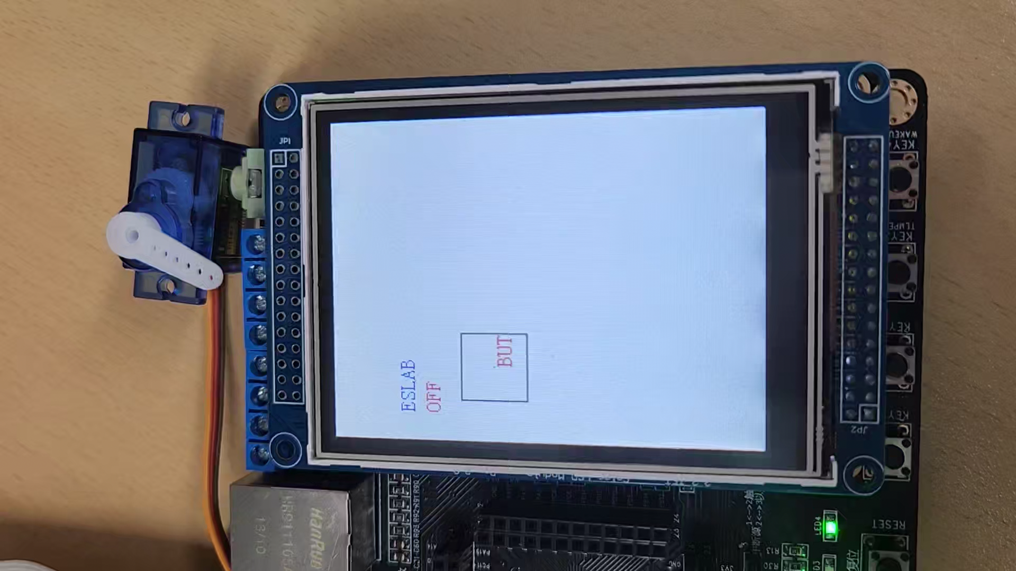
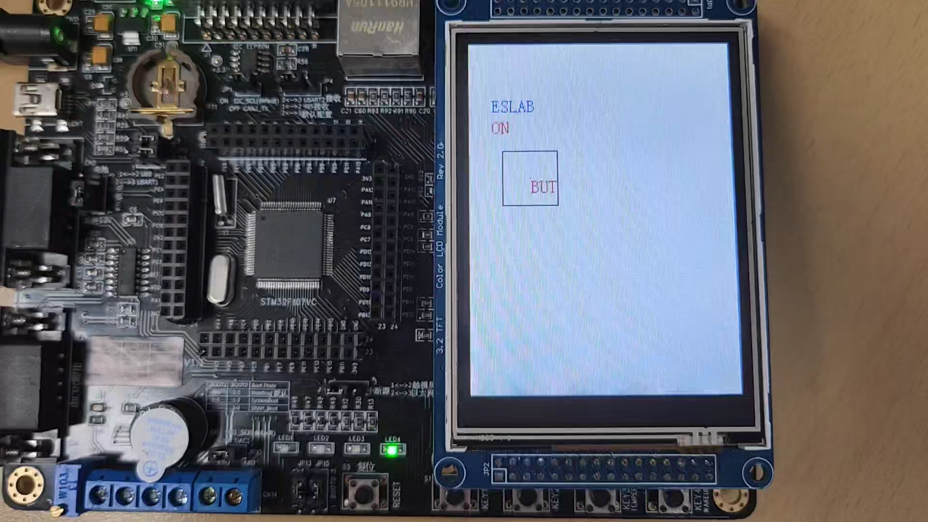
PWM
금일 미션 동작 동영상
LCD 상 Button 터치 시 ON 상태
1초 마다 LED1 TOGGLE & 5초마다 LED 2 TOGGLE
서보모터가 한쪽 방향으로 조금씩(100) 이동
OFF 상태
LED TOGGLE 동작 해제
서보모터가 반대쪽 방향으로 조금씩(100) 이동

Slide 17
실험 주의사항
실험 장비들을 연결 및 분리할 때 반드시 모든 전원을 끄고 연결해주세요.
장비사용시 충격이 가해지지 않도록 주의해주세요.
자리는 항상 깔끔하게 유지하고 반드시 정리 후 퇴실해주세요.
실험 소스 코드와 프로젝트 폴더는 백업 후 반드시 삭제해주세요.
장비 관리, 뒷정리가 제대로 되지 않을 경우 해당 조에게 감점이 주어집니다.
동작 중 케이블 절대 뽑지말것
보드는 전원으로 USBPort나 어댑터(5V,1A)를 사용할것 (5V 5A 어댑터(비슷하게 생김)와 혼동하지 말 것, 사용시 보드가 타버림 -> 감점)
디버깅 모드 중에 보드 전원을 끄거나 연결 케이블을 분리하지 말 것!!!
->지켜지지 않을 시 해당 조 감점

Slide 18
실험미션
미션 ! 별도 미션지 참고
실험 검사
이번 주 실험 결과 보고서 및 소스 코드 및 실험 동작 영상
이론부터 실습까지 전반적인 내용을 포함하도록 작성 (실험 과정 사진 찍으시면 좋아요)
다음 실험시간 전까지 PLATO 제출
소스 코드는 직접 작성 및 수정한 파일만 제출
나가실 때, 만드신 코드 및 프로젝트 폴더는 모두 백업하시고 삭제해주세요.
다른 분반 파일은 만지지 마시고 조교에게 알려주세요.
자리 정리정돈 안 되어 있으면 감점합니다!!!

